Slide 1
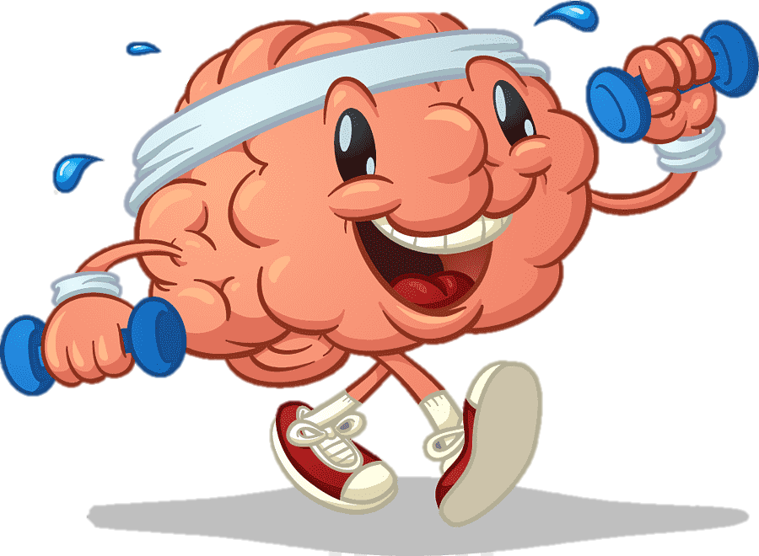
Estimulación Cognitiva
Enseñanza Media

Slide 2
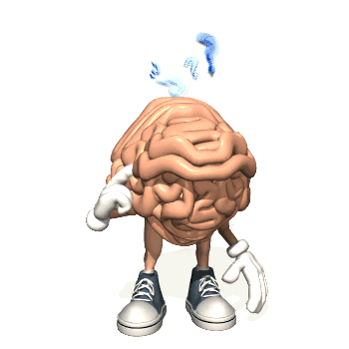
Menú
¿Qué es lo que dice?.
¿Qué es lo que dice?.
Letras desordenadas
Letras desordenadas
Di el color no la palabra
Di el color no la palabra

Slide 3
Instrucciones:
La siguiente actividad consiste en que los estudiante deberán descubrir la frase oculta.
Y para eso, es necesario que presten atención a los siguientes dibujos (Principalmente a la letra inicial).
Para conocer la frase oculta debe pinchar en la estrella de 12 puntas
.
R

Slide 4
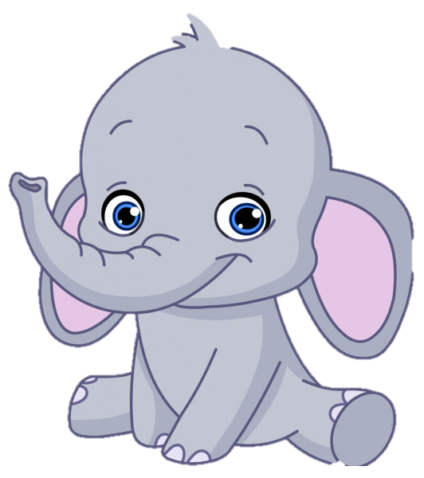
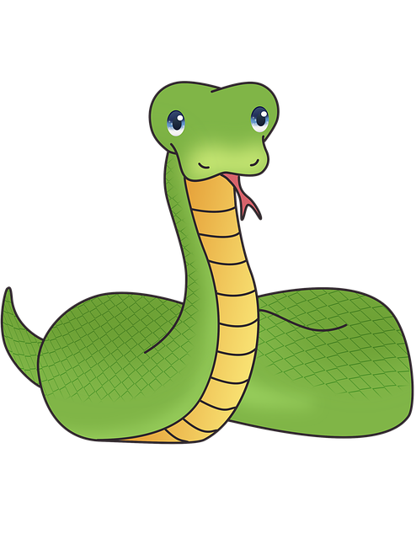
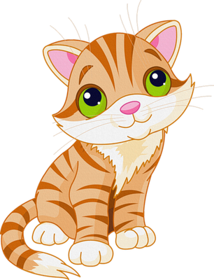
T E N G O D O s
A M I G O S E N
E L P A R Q U E
R

Slide 5
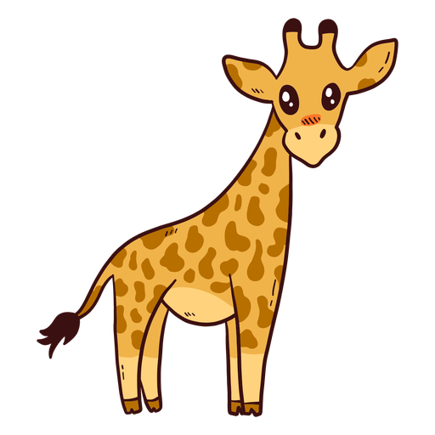
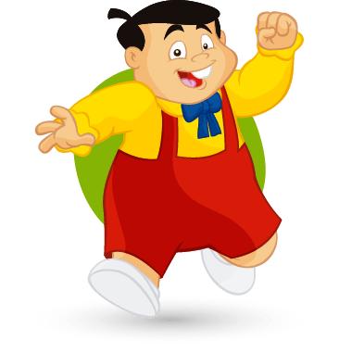
U N O D E M I S
S U E Ñ O S E S V I A J A R
A C H I N A
R

Slide 6
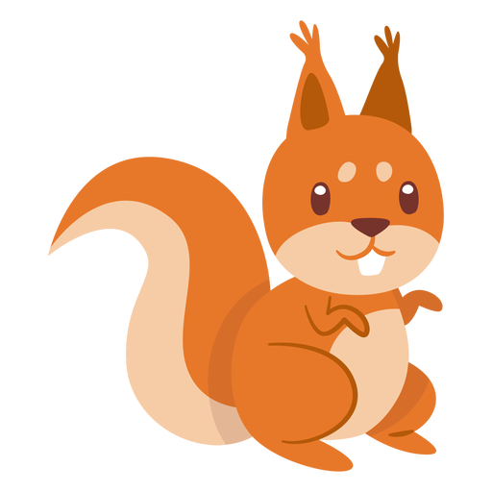
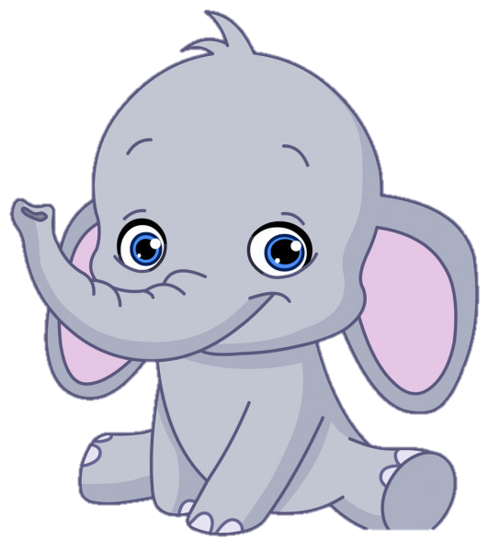
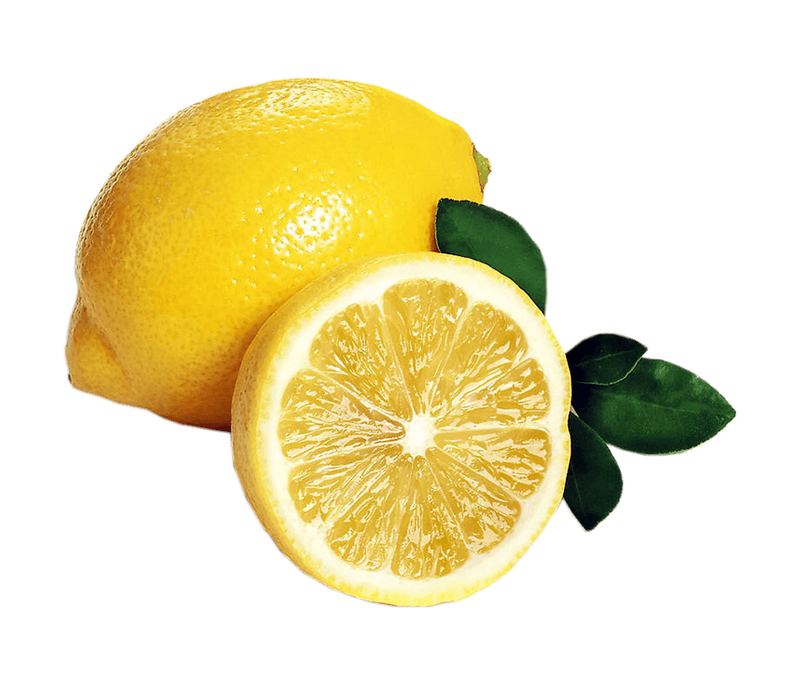
A M I M A M À L E
G U S T A B A I L A R
T A N G O E N L A C A S A
R

Slide 7
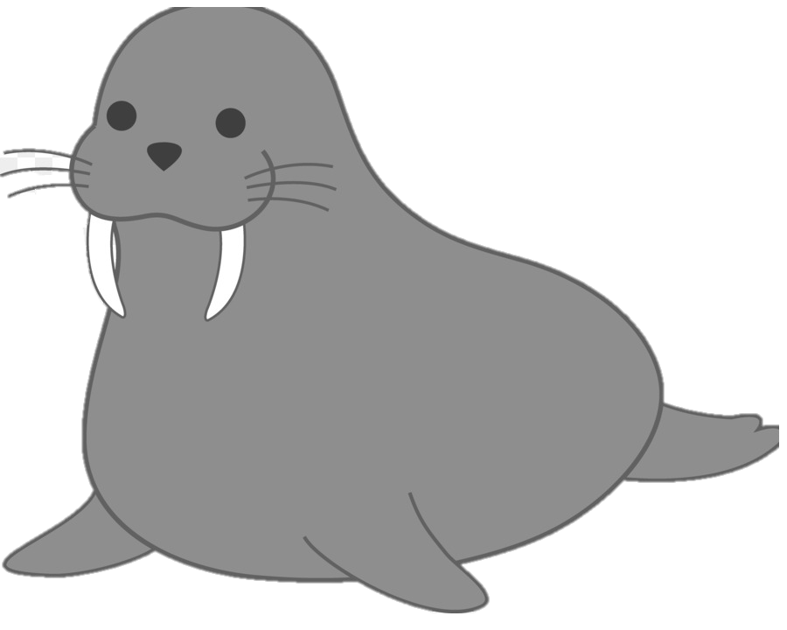
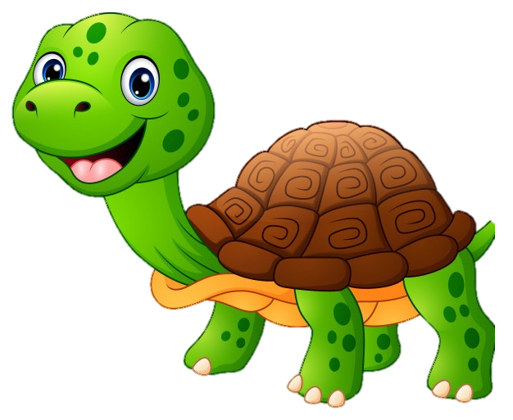
D I S F R U T O Q U E
M I G A T A M E
H A G A C A R I Ñ O
R

Slide 8
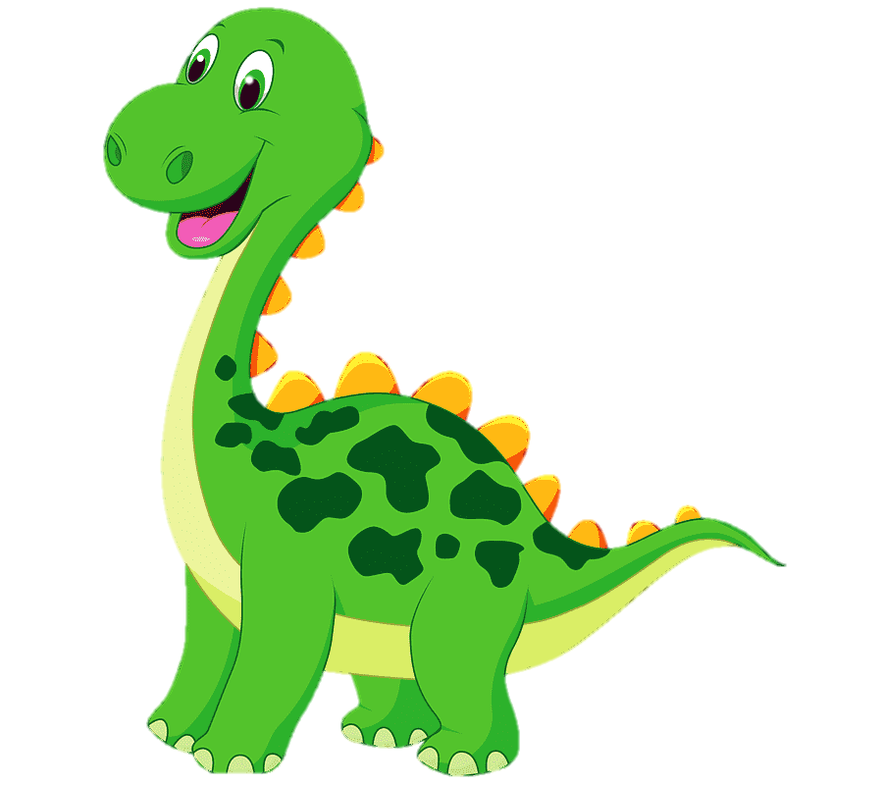
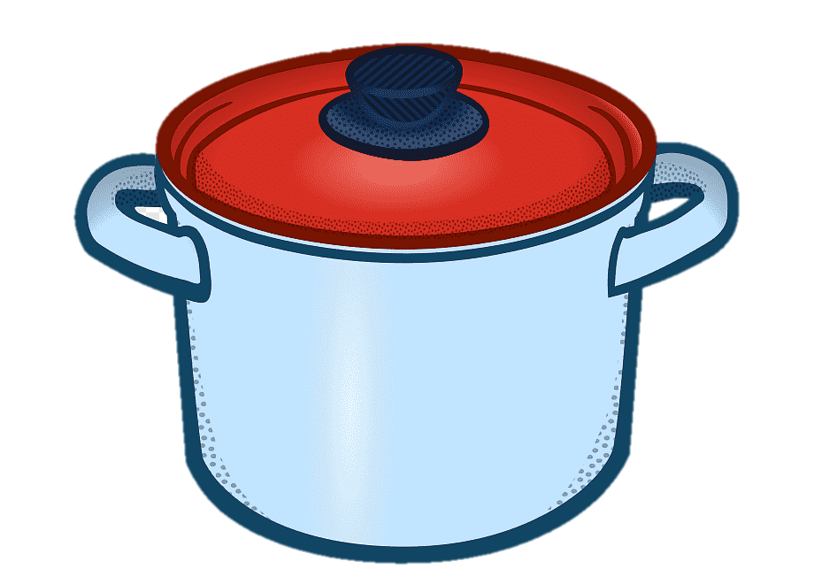
N O T E D E T E N G A S
H A S T A Q U E T E
S I E N T A S O R G U LL O S O
R

Slide 9
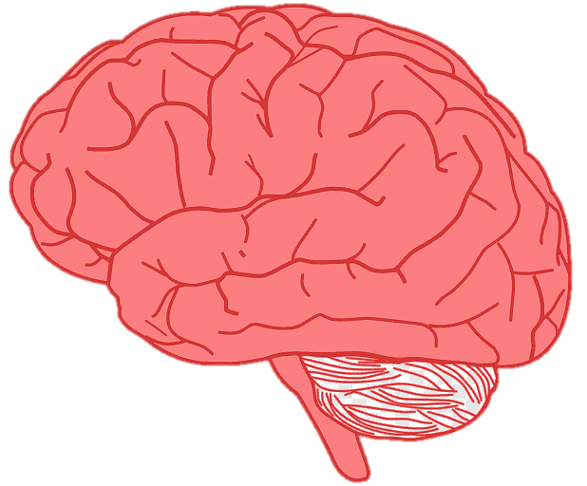
L A M A N E R A M A S
E F E C T I V A D E
H A C E R L O E S H A C E R L O
R

Slide 10
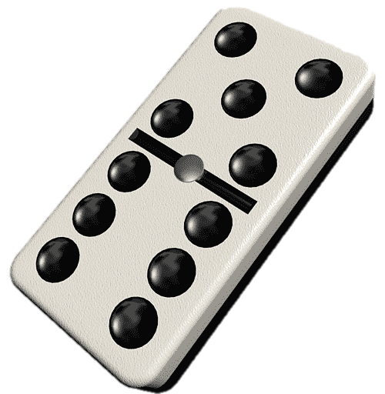
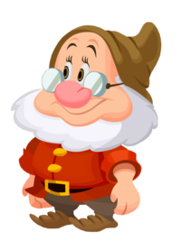
D E S P I E R T A C O N
A L E G R I A E L M U N D O
E S T A L L E N O D E R E T O S
R

Slide 11
Y O T E R E S P E T O
A C E P T O Y V A L O R O
T U S D I F E R E N C I A S
R

Slide 12
¿RECUERDAS TODAS LAS FRASES MENCIONADAS?
Ahora lo sabremos…
Se mostraran algunas frases y el estudiante deberá señalar cual NO corresponde a las frases mencionadas.
Al darle clic a la frase seleccionada, saldrá un sonido de aplauso que indica la respuesta correcta.

Slide 13
YO TE RESPETO, ACEPTO Y VALORO TUS DIFERENCIAS .
A MI MAMÁ LE GUSTA BAILAR TANGO EN LA CASA
DESPIERTA CON ALEGRIA, EL MUNDO ESTA LLENO DE DESAFIOS.
LA MANERA MÁS EFECTIVA DE HACERLO, ES HACERLO.
NO TE DETENGAS HASTA QUE TE SIENTAS ORGULLOSO
DISFRUTO QUE MI GATA ME HAGA CARIÑO

Slide 14
DESPIERTA CON ALEGRIA, EL MUNDO ESTA LLENO DE RETOS.

Slide 15
LA MANERA MÁS EFECTIVA DE HACERLO, ES HACERLO.
NO TE DETENGAS HASTA QUE TE SIENTAS ORGULLOSO
UNO DE MIS SUEÑOS ES VIAJAR A CHINA
TENGO TRES AMIGOS EN EL PARQUE
DISFRUTO QUE MI GATA ME HAGA CARIÑO

Slide 16
TENGO DOS AMIGOS EN EL PARQUE

Slide 17
Instrucciones:
En la siguiente actividad se mostrará un círculo que contiene letras que están desordenadas.
El estudiante deberá descubrir la palabra que se encuentra oculta.
Habrán 2 pistas que podrán utilizar luego de un minuto sin descubrir la palabra oculta.
Para conocer la respuesta correcta debe pinchar en la estrella de 12 puntas.
R

Slide 18
P
1
2
E
O
R
Comienza con R.
S
Es un valor.
E
T
R
RESPETO

Slide 19
I
1
2
F
A
A
Termina con A.
M
L
Grado de parentesco.
I
R
FAMILIA

Slide 20
I
1
2
S
E
A
F
Comienza con D.
S
Objetivo que conlleva esfuerzo, lucha y tenacidad.
D
O
R
DESAFIOS

Slide 21
S
I
1
2
A
D
Termina con D.
A
M
Relación de afecto, simpatía y confianza.
T
R
AMISTAD

Slide 22
C
E
1
2
E
L
I
O
Comienza con E
E
C
Elegir a una cosa o persona por votación.
N
R
ELECCIONES

Slide 23
E
1
2
C
E
O
R
Termina con S.
S
R
Nos permiten viajar al pasado.
U
D
R
RECUERDOS

Slide 24
E
1
2
N
O
I
T
R
Aceptar las cosas tal y como son .
A
A
C
Es un valor moral.
L
R
TOLERANCIA

Slide 25
D
1
2
B
R
I
E
I
Termina con E.
M
12
C
E
R
DICIEMBRE

Slide 26
E
I
1
2
I
S
F
N
A
Comienza con D.
D
Variedad entre cosas de una misma especie.
R
E
C
R
DIFERENCIAS

Slide 27
O
1
2
A
N
I
C
U
N
Transmisión .
O
I
C
Emisor y receptor.
C
M
R
COMUNICACIÓN

Slide 28
Instrucciones:
El estudiante deberá decir el color y no la palabra.
La persona que logre completar la actividad sin equivocarse y en el menor tiempo, será el ganador.
Es importante que espere su turno.
Si usted se equivoca, otro compañero debe comenzar desde el inicio.
El facilitador es quien debe preocuparse del temporizador.

Slide 29
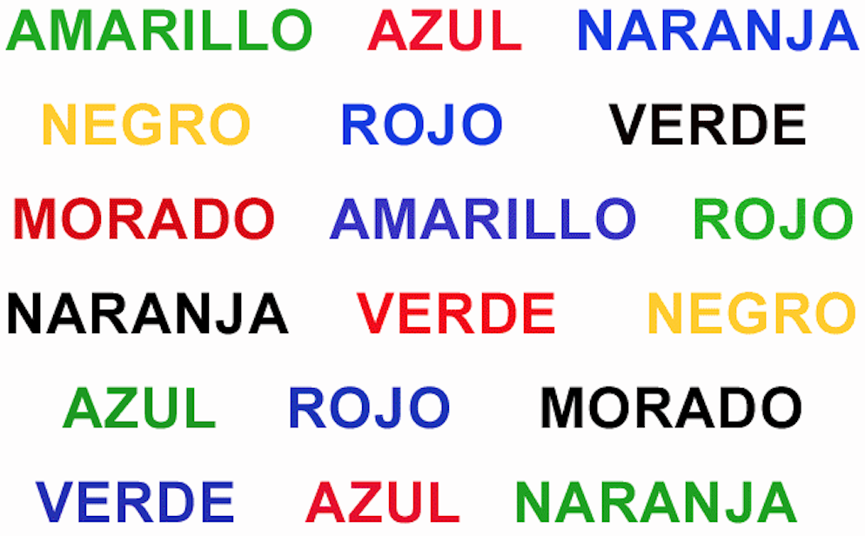

Slide 30
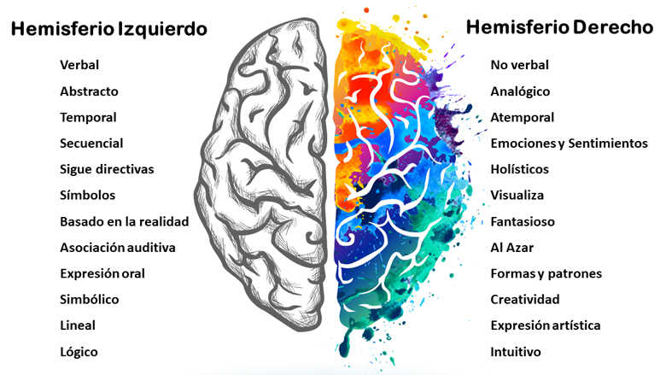
Conflicto Derecha - Izquierda
La parte derecha de su cerebro intenta decir el color pero la parte izquierda insiste leer la palabra.

